Slide 1
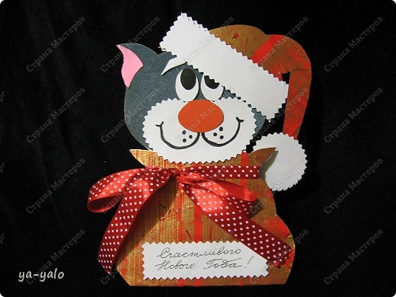
ОТКРЫТКА «КОТ В МЕШКЕ»

Slide 2
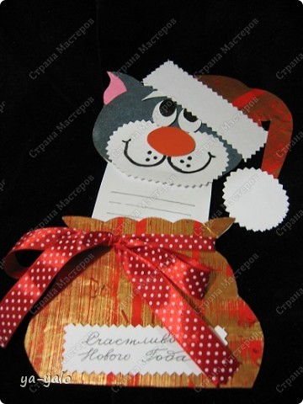
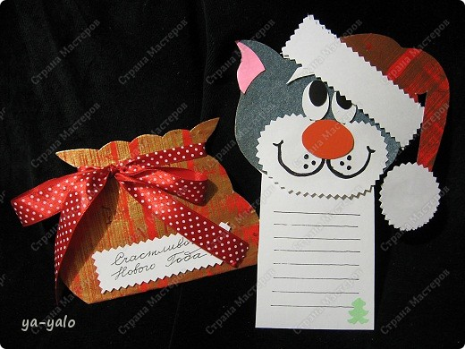

Slide 3
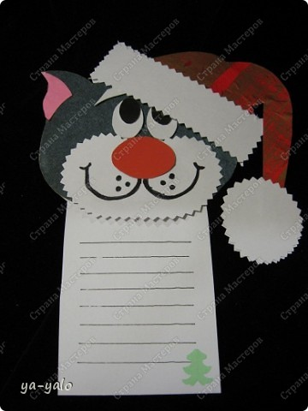
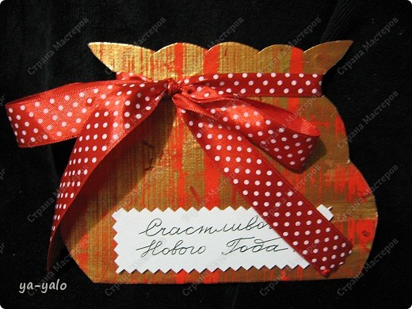
Кот-открытка
Мешок-конверт

Slide 4
Потребуется: - белая бумага формата А4 - бумага красного цвета - лента 50 см - немного розовой, темно-розо- вой, черной и серой бумаги - ножницы - клей ПВА, клеящий карандаш - объемный скотч

Slide 5
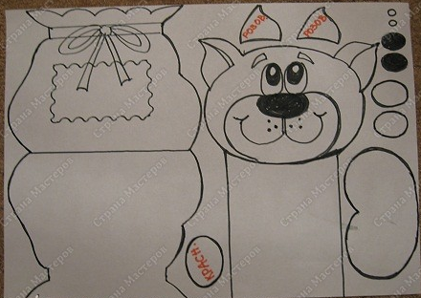
Это трафарет.

Slide 6
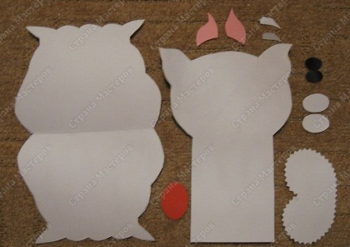
Вырезаем
Намазываем лист трафарета клеящим карандашом, приклеиваем на цветную бумагу. Вырезаем по контуру трафарета

Slide 7
Для приклеивания деталей мордочки используем объемный скотч. Особенно важно это для белых щечек, потому что в просвет между щечками и мордочкой будет вставляться мешок
Приклеиваем
голову к основе.
Делаем мордочку.

Slide 9
Рисуем
улыбку
и
усы

Slide 10
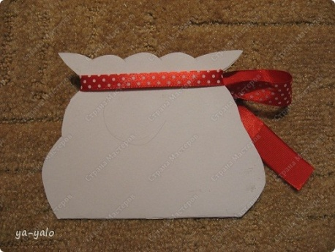
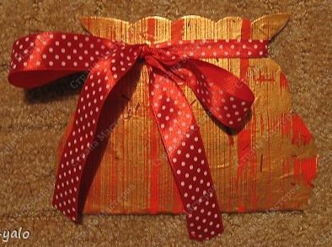
Складываем пополам мешок. Не склеиваем!
Для крепления использу-ем ленту - завязываем ее вокруг мешка. Это позво-ляет коту-открытке входить туда свободно

Slide 11
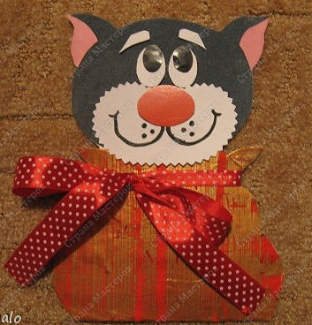
Пробуем вставить открытку в конверт

Slide 12
Займемся новогодним колпаком.
Намазываем лист трафарета клеящим карандашом, приклеиваем на цветную бумагу. Вырезаем по контуру трафарета

Slide 13
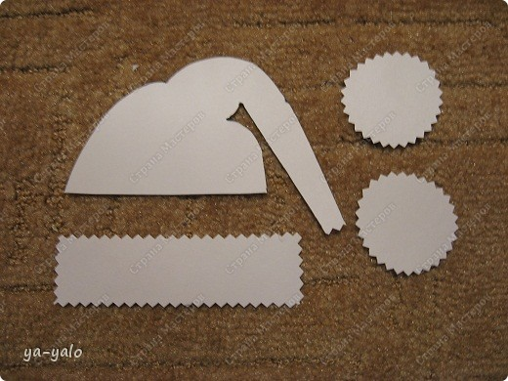

Slide 14
На объемный скотч крепим второй слой опушки. В прорезь вставляем голову. Ухо сзади торчит из под опушки . Шапка легко снимается и надевается
Белую опушку вырезать в 2 экземплярах. Собираем детали на объемный скотч.

Slide 15
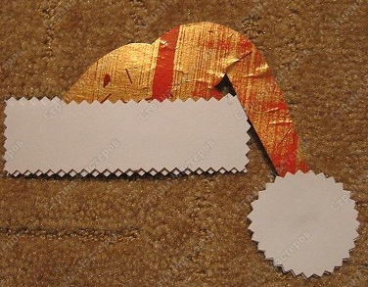

Slide 16
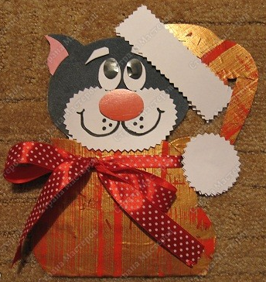
Вот кот почти готов. Осталось приклеить табличку на мешок

Slide 17
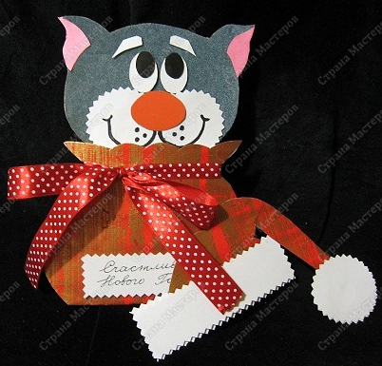
Кот снимает шляпу перед теми, кто выдержал и сделал всю работу до конца

Slide 18
Источники:
http://stranamasterov.ru/blog/395
http://stranamasterov.ru/node/115412
http://stranamasterov.ru/user/18362 Блог ya-yalo

Slide 19
Мухачева Юлия Вячеславовна
учитель начальных классов
ГОУ СОШ №1055
г. Москвы
Персональный сайт:
http://nsportal.ru/yuliya-vyacheslavovna

